Slide 1
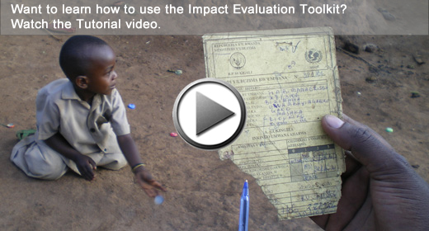
Outcome/Impact Evaluation Dr.Soontorn Koonchaimang (good governance development) 28 April 2014
การอบรมเชิงปฏิบัติการ “การประเมินตามตัวชี้วัดทางสังคม
ณ. บริษัท เอสซีจี เคมีคอลส์ จำกัด /จังหวัดระยอง

Slide 2
Client’s List : 2007 - 2013
CSR Communication & Issue Management
CSR Coaching
Stakeholder & Community Relations
CSR Strategies & Planning
IMAGEPLUS
ก้าวที่กล้าแกร่ง ก้าวแห่งประสบการณ์
ปีก่อตั้ง พ.ศ. 2536
บริษัทที่ปรึกษาประเภท A
สาขา PO และ UD
ศูนย์ข้อมูลที่ปรึกษาไทย กระทรวงการคลัง
ที่ตั้ง เลขที่ 480 ถนนรัชดาภิเษก แขวงสามเสนนอก เขตห้วยขวาง กรุงเทพฯ 10310 โทรศัพท์ : 0-2541-4591-2
โทรสาร : 0-2541-4585
เว็บไซต์ : www.imageplus.co.th
บริษัท ปตท. จำกัด (มหาชน) บริษัท ปตท.สผ. จำกัด (มหาชน) บริษัท ไออาร์พีซี จำกัด (มหาชน)
ธนาคารไทยพาณิชย์ จำกัด(มหาชน)

Slide 3
Strategic Partner
สถาบันสิ่งแวดล้อมอุตสาหกรรม
สภาอุตสาหกรรมแห่งประเทศไทย
ยูนุส เซนเตอร์ แห่ง AIT
วิทยาลัยนวัตกรรมสังคม
มหาวิทยาลัยรังสิต
ศูนย์ต่อต้านคอร์รัปชั่น
มหาวิทยาลัยธรรมศาสตร์
Eco Industrial Town Development
Outcome/Impact Evaluation
Social Business
Coaching
Corporate Governance &
CSR Development
Planning/Training
Anti – Corruption
(Working group in Social & Cultural Specialist)
KM - Issues
https://www.facebook.com/photo.php?v=592009337539286&set=vb.109091562497735&type=2&theater
http://www.youtube.com/watch?v=hnOPu0_YWhw

Slide 4
Stakeholder Relations /Community Relations
Project & Activities
Professional ?
Social Issue

Slide 5
SR/CR ?
Poverty/Well-Being
Issue/Movements

Slide 6
Poverty
เศรษฐกิจ
Social Business/ Social Enterprise/ Community Enterprise/ Small Medium Enterprise/OTOP-OVOP/Village Fund/ SML…
สังคม
อสม/ กยศ./ งานกลุ่มสตรี/ โครงการดูแลแม่วัยรุ่น/ โครงการดูแลคนชรา/ โครงการแพทย์เคลื่อนที่
Poverty
คุณภาพชีวิต
CSR activities/ CSV project/ Cooperative
การดูแลสุขอนามัย /สุขภาพ และการพัฒนาความสามารถเพื่อสร้างโอกาสทางสังคม

Slide 7
Issue
ท้องถิ่น
การจัดการปัญหาผลกระทบ / การร่วมมือ-สนับสนุนการแก้ไขปัญหาความยากจน การขัดสน และโอกาส / การพัฒนาเมืองและคุณภาพชีวิตของประชาชน
ขบวนการทางการเมือง
การศึกษาบทบาทของ Civil Society / Socialization/ Social Integration/ การรวมกลุ่มทางสังคม และการรวมกลุ่มทางสังคมหรือของชุมชนเพื่อสร้างปฏิบัติการทางการเมืองในระบบประชาธิปไตยแบบคู่ขนาน
Alliance / Network /Cluster
Mob / Political Movements

Slide 8
การวัดผล – การบริหารโครงการ Evaluation – Project Management

Slide 9
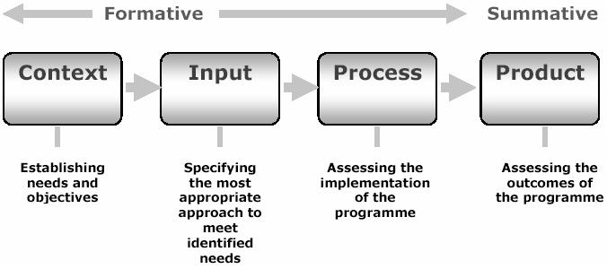
CIPP/CIPPO
Context = needs/problem/assets/opportunities to help decision makers define goals and priorities and help the broader group of users judge goals/priorities and outcomes
Impact
Outcome
Impact
Impact เป็นผลตกค้าง/ความต่อเนื่องที่สังคมโดยรวมจะได้รับจาก Output/Outcome อันเนื่องมาจากการดำเนินงานตามกิจกรรม /โครงการ
ความจำเป็นและ
วัตถุประสงค์
การจัดการที่เหมาะสมที่สุดต่อการแก้ปัญหา
ประมวลการปฏิบัติตามแผนงาน
ประมวลผลผลิตสำหรับการอธิบายต่อผลลัพธ์

Slide 10
Impact Evaluation
Program
Effects
Individuals/ Households/ Communities
Impact
การคำนวณเรื่องของ Impact จะไม่เทียบค่าโดยตรงกับงาน/เงินตามแผนงานโครงการ /กิจกรรมที่มีการดำเนินงานไป แต่มุ่งที่จะอธิบายต่อผลการเปลี่ยนแปลงทางสังคม (before/after)

Slide 11
Monitoring / Evaluation
Process Evaluation
Monitoring
จะช่วยปรับปรุงการออกแบบนโยบายและการแปรผลนโยบายสู่การปฏิบัติ สนับสนุนการแสดงออกโดยความรับผิดชอบ (ไม่ใช่ทำงานตามกรอบหน้าที่เพียงอย่างเดียว) สนับสนุนการปรึกษาหารือระหว่าง policy makers + Stakeholders
Evaluation
การประเมินผลความสำเร็จของผลลัพธ์สุดท้าย (results)เชิงระบบและประเมินวัตถุประสงค์
Cost-Benefit Analysis
Impact Evaluation

Slide 12
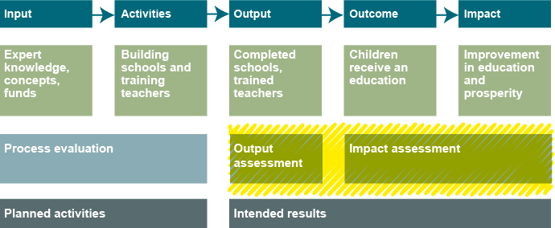
Background : SROI / Shared Value
การอธิบาย Outcome / Impact ส่วนต่อเนื่องของการอธิบายโครงการ
ผลผลิต
จาก
กิจกรรม
ผลลัพธ์
ผลต่อเนื่องจากผลผลิต
ผลลัพธ์สุดท้าย
เป็นการขมวดคำอธิบายผลของการกำหนดวัตถุประสงค์ต่อประเด็นปัญหาทางสังคม

Slide 13
การคิดเพื่อเรียงลำดับจาก Output ไปสู่ Outcome / Impact

Slide 14
Monitoring process : Identifying
Project
Objectives ?
Goals
MDG จัดทำโครงการขึ้นโดยมีความประสงค์ที่จะลดความยากจน
Indicators
โครงการดังกล่าวมุ่งที่จะแก้ปัญหาการบริโภคอาหารต่อวันที่ต่ำกว่า 2,100 แคลอรีต่อวันต่อคน หรือ รายได้ต่อครัวเรือนยากจนที่ต่ำกว่า 1 US dollar/day
Targets
จำนวนของครัวเรือนที่มีรายได้ต่ำกว่า 1 US dollar/day ต้องลดลงครึ่งหนึ่งในปี 2005
Monitoring system
รายงานความก้าวหน้าและข้อมูลข่าวสารเกี่ยวกับนโยบาย

Slide 15
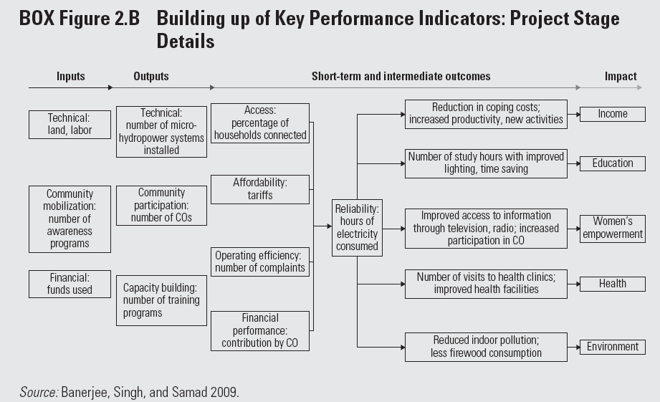
การวิเคราะห์โครงการ – Outcome/Impact
การเพิ่มผลิตภาพ /กิจกรรมใหม่ทางเศรษฐกิจ
ที่ดิน,แรงงาน
ครัวเรือนที่ได้รับประโยชน์
โรงไฟฟ้าพลังน้ำขนาดเล็ก
จำนวนชั่วโมงเรียนที่ปรับปรุง
การสร้างความเข้าใจต่อการย้ายประชาชน
รายได้ท้องถิ่น
จำนวนองค์กรชุมชนที่เข้าร่วม
การเข้าถึงข้อมูลข่าวสาร และสาระ บันเทิง
จำนวนการบริโภคไฟฟ้า
จำนวนการร้องเรียน
กองทุนฯ
การบริการด้านสุขภาพที่ปรับปรุง/เพิ่มขึ้น
จำนวนโครงการที่อบรมในการสร้างความสามารถ
การกระจายผลโดยองค์กรชุมชน /เปรียบเทียบเป็นมูลค่าทางการเงิน
การลดการใช้ฟืน

Slide 16
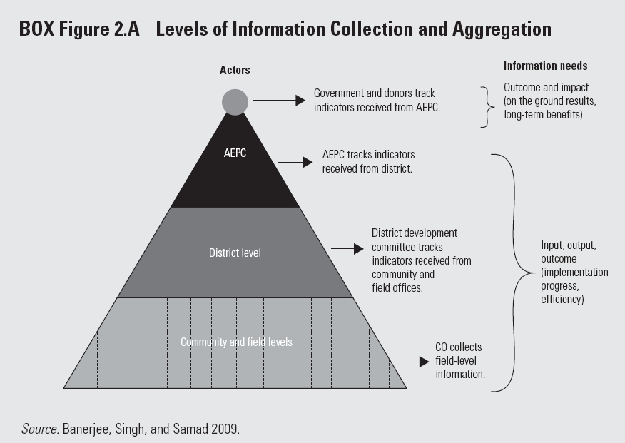
การอธิบายผลลัพธ์ # 1
CO = Community organization
AEPC = Alternative Energy Promotion Center

Slide 17
การอธิบายผลลัพธ์ # 2
Outcome
Impact
Individual
Household
Community
การได้รับโปรตีนจากโครงการอาหารกลางวัน /ต่อวัน
การเปรียบเทียบเป็นค่าใช้จ่ายครัวเรือน
ความมั่นคงทางอาหาร /ความสามารถทางการตลาดของผลิตภัณฑ์เนื้อสัตว์
การเปรียบเทียบการเปลี่ยนแปลงกับ Baseline
ก่อนร่วมโครงการ กับ ผลหลังจากการแล้วเสร็จของโครงการ (before/after สำรวจเอง)
ผลของการดำเนินโครงการ กับ ตัวเลขมาตรฐานของเมือง ประเทศ และสากล (Benchmark)

Slide 18
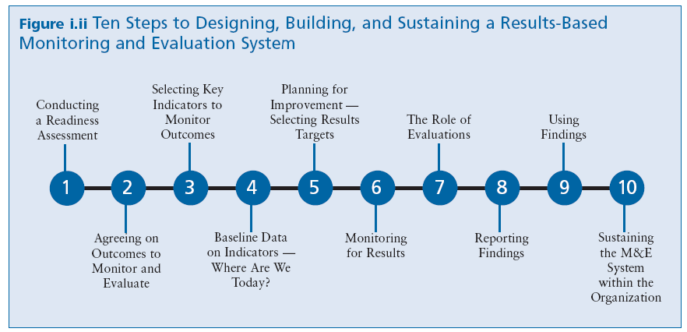
Results-Bases Monitoring and Evaluation System

Slide 20
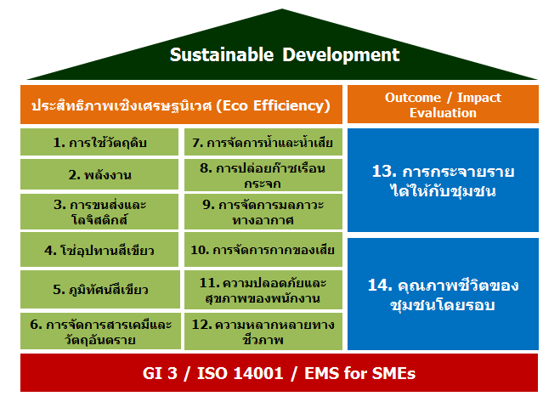

Slide 21
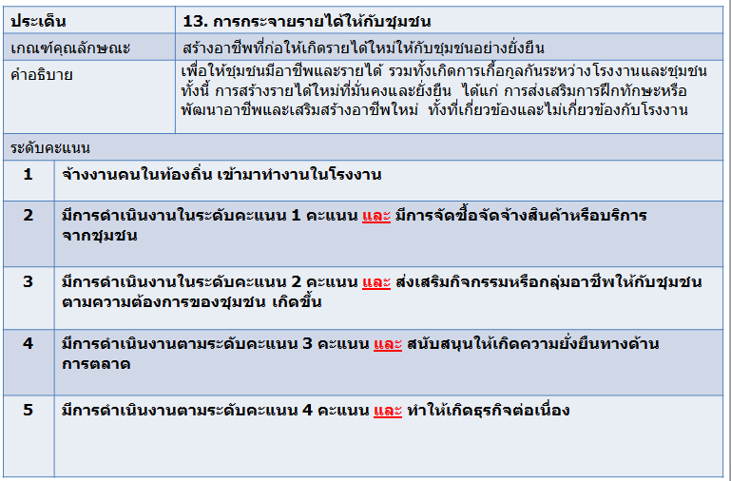

Slide 22
Checklist - Initiative Project / Activities
 | เกณฑ์บ่งชี้ | มี | ประเด็นที่ควรพัฒนา
1 | จ้างงานคนในท้องถิ่น เข้ามาทำงานในโรงงาน | / | สรุปเป็นงานโครงการ หลักการที่เหมาะสมสำหรับการคำนวณ Outcome/Impact เรื่องนี้ จะเทียบกับตัวเลขของ “ปริมาณแรงงานในท้องถิ่น” (ควรสำรวจข้อมูลครัวเรือนเดิม / ประเมิน before & after)
2 | การจัดซื้อจัดจ้างสินค้าหรือบริการจากชุมชน | / | สรุปเป็นงานโครงการ หลักการที่เหมาะสมที่จะเปรียบเทียบ Outcome /Impact เรื่องนี้ จะเป็น % ของมูลค่าของเศรษฐกิจในชุมชน – GDP หรือ GPP ในระดับเทศบาล , ถือเป็นการสร้างเศรษฐกิจใหม่,จะเทียบกับ % ของแขนงเศรษฐกิจที่เกี่ยวข้อง เช่น หมวดบริการ ฯลฯ (ควรสำรวจข้อมูลครัวเรือนเดิม ของสมาชิกที่ร่วมโครงการ / ประเมิน before & after แบบ micro)
3 | ส่งเสริมกิจกรรมหรือกลุ่มอาชีพให้กับชุมชนตามความต้องการของชุมชน เกิดขึ้น | / | หลักการเดียวกันกับเรื่องที่ 2 – เพียงแต่เรื่องนี้มีฐานที่มาที่ต่างออกไปเป็นการรองรับปัญหาของชุมชน – จะถือได้ว่าเป็น social entrepreneur / social investment อย่างหนึ่งได้

Slide 23
Checklist - Initiative Project / Activities
 | เกณฑ์บ่งชี้ | มี | ประเด็นที่ควรพัฒนา
4 | สนับสนุนให้เกิดความยั่งยืนทางด้านการตลาด | / | หลักการเดียวกันกับเรื่องที่ 2 + หลักการของ governance เพื่อโยงเข้ากับการอธิบายเรื่องความยั่งยืน (รวมทั้งตอกย้ำการจัดกรแก้ไขปัญหาของสังคม)
5 | ธุรกิจต่อเนื่อง | / | หลักการเดียวกันกับเรื่องที่ 2 + Value Chain/Supply Chain + หลักการของ governance ขึ้นอยู่กับการสร้างส่วนขยายหรือการเชื่อมโยงของธุรกิจนั้นๆ – ท่องเที่ยว /วิสาหกิจ /การศึกษา ฯลฯ

Slide 24
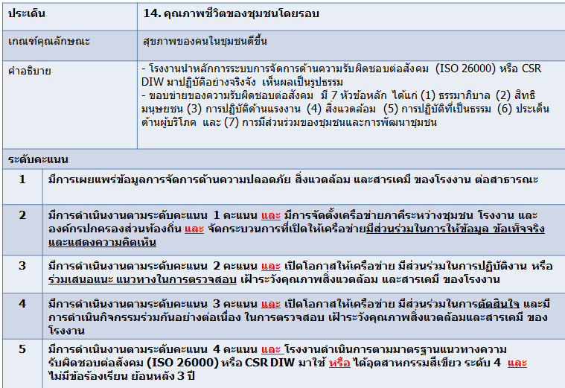

Slide 25
Checklist - Initiative Project / Activities
 | เกณฑ์บ่งชี้ | มี | ประเด็นที่ควรพัฒนา
1 | มีการเผยแพร่ข้อมูลการจัดการด้านความปลอดภัย สิ่งแวดล้อม และสารเคมี ของโรงงาน ต่อสาธารณะ | / | สรุปการดำเนินงานเป็นโครงการ แยกรายการเป็นไปตามกลุ่ม stakeholder และรูปแบบ มีความถี่และมีปริมาณที่เข้าร่วม
2 | การจัดตั้งเครือข่ายภาคีระหว่างชุมชน โรงงาน และ องค์กรปกครองส่วนท้องถิ่น และ จัดกระบวนการที่เปิดให้เครือข่ายมีส่วนร่วมในการให้ข้อมูล ข้อเท็จจริง และแสดงความคิดเห็น | / | มีจำนวนผู้เกี่ยวข้องของ Community Organizations ความเกี่ยวโยงกับองค์กรปกครองส่วนท้องถิ่น แสดงความเปิดเผย และการโต้ตอบ - รับผิดชอบ

Slide 26
Checklist - Initiative Project / Activities
 | เกณฑ์บ่งชี้ | มี | ประเด็นที่ควรพัฒนา
3 | เปิดโอกาสให้เครือข่าย มีส่วนร่วมในการปฏิบัติงาน หรือ ร่วมเสนอแนะ แนวทางในการตรวจสอบ เฝ้าระวังคุณภาพสิ่งแวดล้อม และสารเคมี ของโรงงาน | / | แสดงรายละเอียด /รายการของงานในโครงการความร่วมมือ “ไตรภาคีหรือคณะทำงานร่วมแบบหลายฝ่าย”
4 | เปิดโอกาสให้เครือข่าย มีส่วนร่วมในการตัดสินใจ และมีการดำเนินกิจกรรมร่วมกันอย่างต่อเนื่อง ในการตรวจสอบ เฝ้าระวังคุณภาพสิ่งแวดล้อมและสารเคมี ของโรงงาน |  | แสดงรายละเอียด /รายการของงานในโครงการความร่วมมือ “ไตรภาคีหรือคณะทำงานร่วมแบบหลายฝ่าย” - “อำนาจการตัดสินใจ”

Slide 27
Checklist - Initiative Project / Activities
 | เกณฑ์บ่งชี้ | มี | ประเด็นที่ควรพัฒนา
5 | โรงงานดำเนินการตามมาตรฐานแนวทางความรับผิดชอบต่อสังคม (ISO 26000) หรือ CSR DIW มาใช้ หรือ ได้อุตสาหกรรมสีเขียว ระดับ 4 และ ไม่มีข้อร้องเรียน ย้อนหลัง 3 ปี | / | มาตรฐานสากล + No Complaint

Slide 30
SR/CR – Professional ?
SCG Chemical
ภาษี /กองทุนพัฒนาไฟฟ้า
750 / 20 ล้านบาท
Poverty/Well-Being
Issue/Movements
การสนับสนุนอาชีพและวิสาหกิจชุมชน
18 ล้านบาท
ดูแลจัดแต่งสวน 9 ล้านบาท
อาหาร ของว่าง เครื่องดื่ม น้ำดื่ม 7.3 ล้านบาท
รถตู้วิสาหกิจชุมชน 1.2 ล้านบาท
สนับสนุนชุมชนขายสินค้าในโรงงาน 0.8 ล้านบาท
อื่นๆ 0.1 ล้านบาท
ผลิตภัณฑ์ / วิสาหกิจชุมชน
แรงงานท้องถิ่น
ฝึกงานบุตรหลานชุมชน
ทักษะอาชีพ
ผลิตภัณฑ์ / วิสาหกิจชุมชน
683 คน
309 คน

Slide 31
การสนับสนุนอาชีพและวิสาหกิจชุมชน
ธุรกิจแปรรูปกล้วย - มาบชลูด
อบรมและสนับสนุนความรู้เรื่องพันธ์ การปลูก การผลิตการตลาด ช่องทาง และบรรจุภัณฑ์ ฯลฯ
ผลิตภัณฑ์สมุนไพร -สำนักกะบาก
ปรับปรุงการผลิต สุขลักษณะ
(สบู่ แชมพู สมุนไพร)
?
อบรมการเลี้ยงไส้เดือน
สนับสนุนและร่วมผลิตเครื่องตีเพรียง
?
สร้างบ้านปลา
?
KM Transformation ?

Slide 32
การสนับสนุนชุมชนในปี 2556

Slide 33
Workshop

Slide 34
Identifying : # วิสาหกิจชุมชน
Project
Objectives ?
Goals
Indicators
Targets
Monitoring system

Slide 35
Identifying : # วิสาหกิจชุมชน
Input
Output
Short-term Outcome
Intermediate -term Outcome
Impact
Reliability

Slide 36
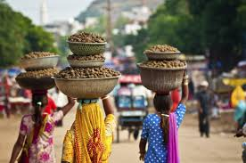
CSR + CSV

Slide 37
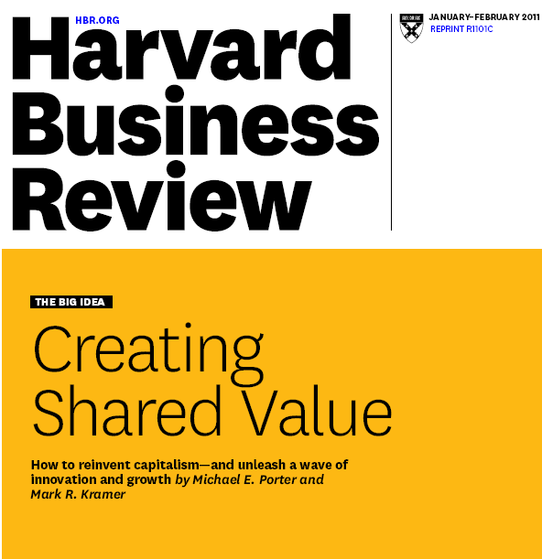

Slide 38
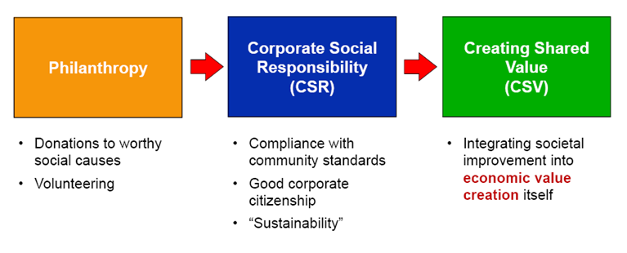
CSR - CSV

Slide 39
Creating Shared Value
Cluster
Redefining Productivity in the value chain
Reconceiving Products & Markets
Unmet Needs
Social issue
Social issue

Slide 40
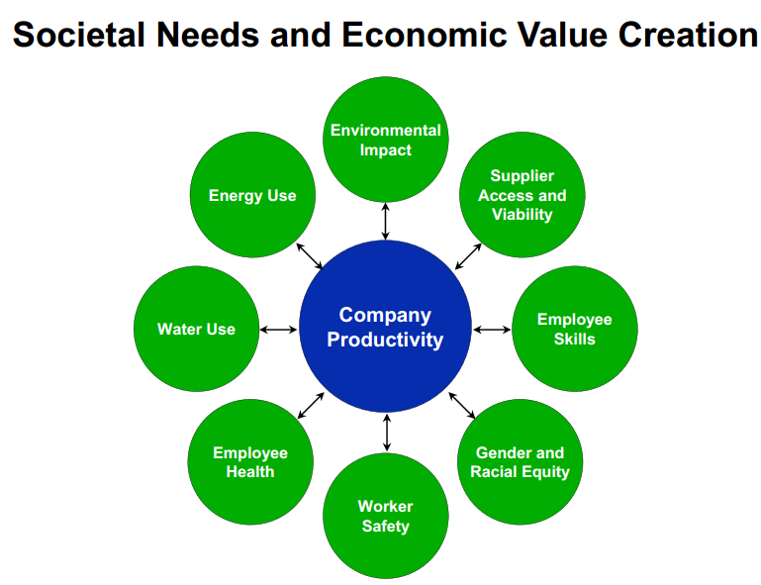
Unmet Needs

Slide 41
Shared value – Case study

Slide 42
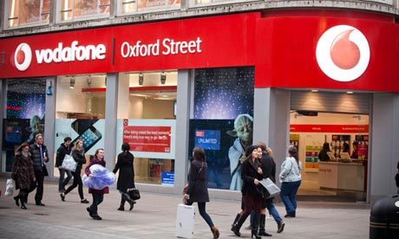
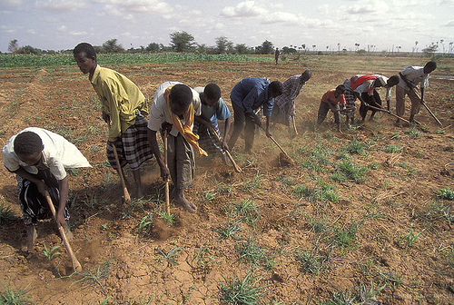
ทบทวนกรอบของผลิตภัณฑ์และการตลาด
Reconceiving Products & Markets
Mobile banking services
ข้อมูลข่าวสาร /คำปรึกษา
Vodafone’s M-PESA ในเคนยา นำเอารายจากการบริการกับประชาชน ที่ใช้บริการ Mobile banking services ซึ่งมีจำนวน 10 ล้านคน (ในขณะนั้น) ไปเป็นค่าใช้จ่ายเพื่อการรายงานข้อมูลเกี่ยวกับสภาพดินฟ้าอากาศ ราคาพืชผล และให้คำปรึกษากับเกษตรกรในเคนยา จำนวน 2 ล้านคน ทำให้เกษตรกรสามารถใช้ข้อมูลข่าวสารประกอบการผลิตและมีรายได้เพิ่มขึ้นจากเดิม 60 % - การตลาดเพื่อคนจน – โครงการดังกล่าวดำเนินการติดต่อกันมา 3 ปีแล้ว ค่าใช้จ่ายในโครงการนี้ร่วมเป็นเงินแล้วเทียบเป็นมูลค่าเป็น 11 % GDP ของเคนยา

Slide 43
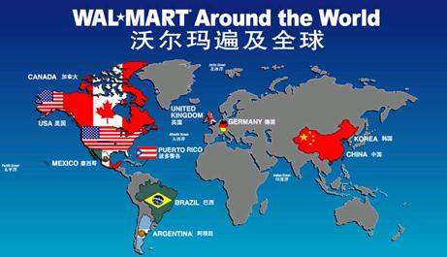
เปลี่ยนนิยามเกี่ยวกับการผลิต
Redefining Productivity in the value chain
Greenhouse gases - Wall-Mart
Rerouting + Value chain
Greenhouse gases
Wall-Mart นำเอาข้อมูลเกี่ยวกับการบรรจุ /เส้นทาง/ระยะทางการขนส่งสินค้าและปรับปรุงกระบวนการจัดซื้อ จัดส่งให้สอดคล้องกันใหม่ สามารถลดระยะทางลงไปได้ 100 ล้านไมล์ (เปรียบเทียบกับปี 2009) ลดค่าใช้จ่ายลงไป 200 ล้านเหรียญสหรัฐ พร้อมกับสามารถส่งสินค้าได้มากกว่าเดิม
มากไปกว่านั้น การทบทวนข้อมูลตาม Value chain นี้ จะนำไปสู่การค้นพบการอยู่ร่วมกับ Supplier / Customer / Community อย่างยั่งยืนอีกด้วย

Slide 44
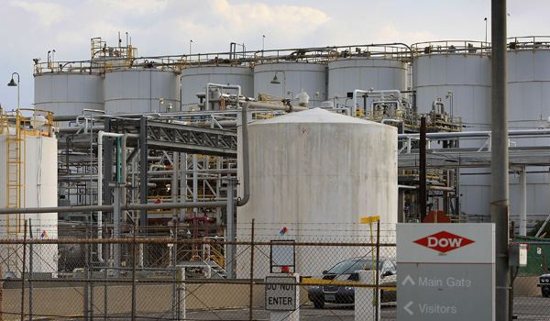
เปลี่ยนนิยามเกี่ยวกับการผลิต
Redefining Productivity in the value chain
3 R
Decreasing
การประหยัดทรัพยากรน้ำ / การจัดการอรรถประโยชน์ /ประหยัดงบประมาณของรัฐ (โดยเปรียบเทียบ)
Dow Chemical ลดการใช้น้ำดิบในโรงงานลงทุกโรงงาน ลดลงไปได้ 1 พันล้านแกลลอน เปรียบเทียบเป็นการใช้น้ำดิบสำหรับการอุปโภค /บริโภคของคนในสหรัฐอเมริกา 40,000 คน
หากรัฐจะต้องลงทุนไปเพื่อจัดหาน้ำดิบจำนวนนี้มาใช้ จะต้องใช้งบประมาณเพื่อการนี้ 4 ล้านเหรียญสหรัฐ

Slide 45
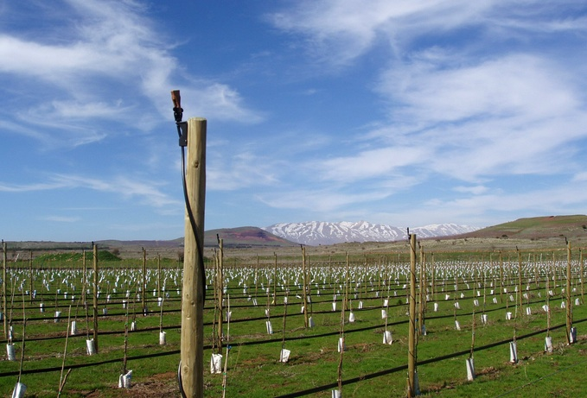
เปลี่ยนนิยามเกี่ยวกับการผลิต
Redefining Productivity in the value chain
New Product
Innovation
สร้างผลผลิต/เศรษฐกิจจากเกษตรกรรม /ประหยัดน้ำ / รายได้ของบริษัทเพิ่มขึ้น
India’s Jain Irrigation ของอินเดียนำเอาเทคโนโลยีชลประทานแบบระบบน้ำหยด มาใช้เป็นระบบของการจัดการน้ำสำหรับการจัดการเกษตร เป็นการสร้างสรรค์นวัตกรรมของระบบน้ำ
India’s Jain Irrigation มีรายได้ขยายตัวมากถึง 41 % ใน 5 ปีแรกที่เริ่มต้น

Slide 46
Social entrepreneurs
การประกอบการเพื่อสังคม
Manufactory & Transportation
เปลี่ยนการขนส่งวัตถุดิบเป็นขนส่งผลิตภัณฑ์
New economy
Olam ลดค่าใช้จ่ายการขนส่งและกระบวนการผลิตลง 25 % นอกจากนั้นยัง ลดการปล่อย carbon emission ลงไปด้วย
Olam International ผู้นำในการผลิตมะม่วงหิมพานต์ที่เดิมขนส่งวัตถุดิบจากทวีปอาฟริกาไปยังส่งโรงงานในทวีปเอเชีย โดย Olam สร้างโรงงานแทนซาเนีย โมซัมบิค ไนจีเรีย และไอวอรีโคสต์ แล้วฝึกอบรมคนงานขึ้นใหม่ สร้างระบบเศรษฐกิจขึ้นใหม่ เกิดการจ้างงานขึ้นใหม่ในอาฟริกา จำนวน 17,000 อัตรา 95% เป็นสตรี รวมทั้งยังมีการจ้างงานทางอ้อมในพื้นที่ชนบทอีกส่วนหนึ่งด้วย

Slide 47
Kenya flower industries
New Business + Cluster
Plant stock
Greenhouse
Irrigation
Agriculture Cluster
Pre-Cooling
Fertilizer,
Pesticides,
Horticultural Cluster
Post-Harvest Cooling
Packaging
Labeling Materials
Agents
Refrigerated trucks
freight
Air Carriers
Horticultural Agencies, NGOs & Industry Associations
Flower Farming
Post-Harvest Handling Transport to Market
Education, Research & Quality Standard Organizations
Tourism Cluster

Slide 48
Social entrepreneurs
การประกอบการเพื่อสังคม
Project Shakti
Microcredit / new consumer
สร้างงานสตรี / บริษัทมียอดขายจากลูกค้าใหม่ในกลุ่มนี้เพิ่มขึ้น 5 % ของยอดขายในอินเดีย รวมทั้งทำให้สตรีในโครงการมีคุณภาพชีวิตที่ดีขึ้น
Project Shakti ซึ่งเป็นโครงการในระดับครัวเรือน โดยมุ่งที่จะสร้างสตรียากจนให้เป็นผู้ประกอบการ โครงการดังกล่าวมีสตรีเข้าร่วมในช่วงเริ่มต้น 2,000 คน โดยที่ Unilever เป็นผู้จัดหา microcredit จัดการฝึกอบรม จนสามารถโครงการต่างๆขึ้นเป็นการประกอบการมากถึง 45,000 โครงการ ครอบคลุมพื้นที่ 100,000 หมู่บ้าน ใน 15 มลรัฐของอินเดีย

Slide 49
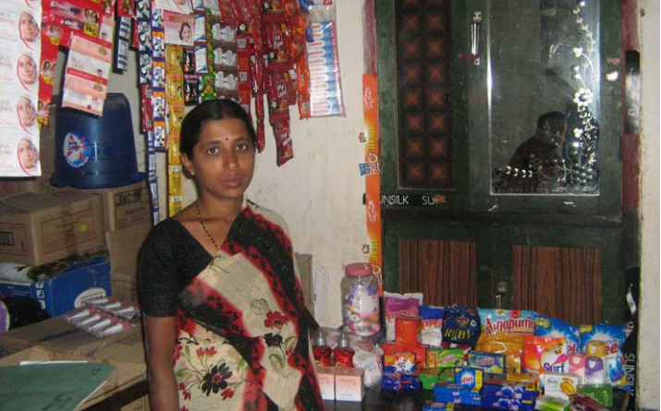
Project Shakti Hindustan Unilever Limited
โครงการพัฒนาอาชีพรายย่อยสำหรับสตรีในครอบครัวยากจนในชนบทอินเดีย
ขายสินค้าเกี่ยวกับสุขภาพและเครื่องสำอางสำหรับสตรี/รายได้ต่ำ
สร้างรายได้ 40 – 60 ดอลลาร์สหรัฐ /เดือน ซึ่งมากกว่า 2-3 เท่าก่อนที่จะเข้าร่วมโครงการ
ความก้าวหน้าปัจจุบัน (2012)
ขยายไปยังผู้ชาย (สามีของสตรีผู้ร่วมโครงการ)
45,000 โครงการสตรี / 26,000 โครงการผู้ชาย
มีครัวเรือนที่เกี่ยวข้องกับรายได้นี้ 3 ล้านครัวเรือน
มีโอกาสใช้สินค้าที่มีคุณภาพ ถูกสุขอนามัย ฯลฯ
โครงการนี้เริ่มขึ้นในปี ค.ศ. 2000 ก่อนหน้านั้น HUL พยายามมาโดยตลอดที่จะสร้างเครือข่ายการตลาดออกไปยังชนบท ไม่ว่าจะเป็น bullock carts / tractors, bicycles ,rural distributors

Slide 50
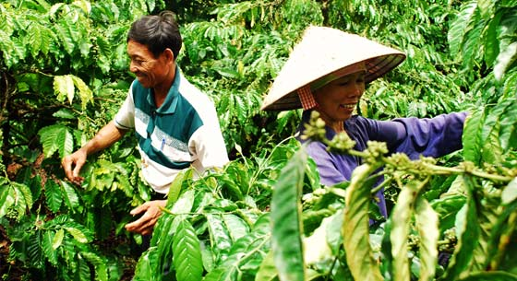
การประกอบการเพื่อสังคม
Social entrepreneurs
กรณีการดำเนินธุรกิจกาแฟของ Nestle’ เป็นตัวอย่างที่ดีของแนวทางนี้ เพราะธุรกิจดังกล่าวได้ปรับปรุงคุณภาพชีวิตและแก้ไขปัญหาความยากจนของในชนบทของอาฟริกาและลาตินอเมริกา ซึ่งเป็นที่ที่ Nestle’ ได้ไปริเริ่มดำเนินการ แต่เดิมนั้นการเพาะปลูกกาแฟในพื้นที่เหล่านี้ต่างตกอยู่ในวังวนของประสิทธิภาพการผลิตที่ต่ำ ไม่มีคุณภาพ และทำลายสิ่งแวดล้อม และสร้างปริมาณของผลผลิตได้น้อย
แต่ด้วยโครงการ redesigned procurement ของ Nestle’ ที่มีการทำงานร่วมกับชุมชน ให้คำปรึกษากับเกษตรกรในภาคปฏิบัติอย่างเข้มข้น มีการค้ำประกันเงินกู้ และช่วยสร้างหลักประกันต่างๆไม่ว่าจะเป็นยุ้งฉาง การกำจัดแมลง และปุ๋ย รวมทั้งการประสานมาตรการที่จะผลิตกาแฟเชิงคุณภาพ ณ จุดรับซื้อ โดยจ่ายราคาพิเศษสำหรับผลผลิตของกาแฟที่มีคุณภาพสูงให้เป็นมาตรการกระตุ้นไปในตัว ผลจากการจัดการนี้ได้เพิ่มรายได้ให้กับเกษตรกร ได้จัดการคุณภาพสิ่งแวดล้อมให้ดีขึ้น พร้อมกับ Nestle ก็ได้วัตถุดิบเป็นกาแฟที่มีคุณภาพ

Slide 53
Thank you for your attention

